Slide 1
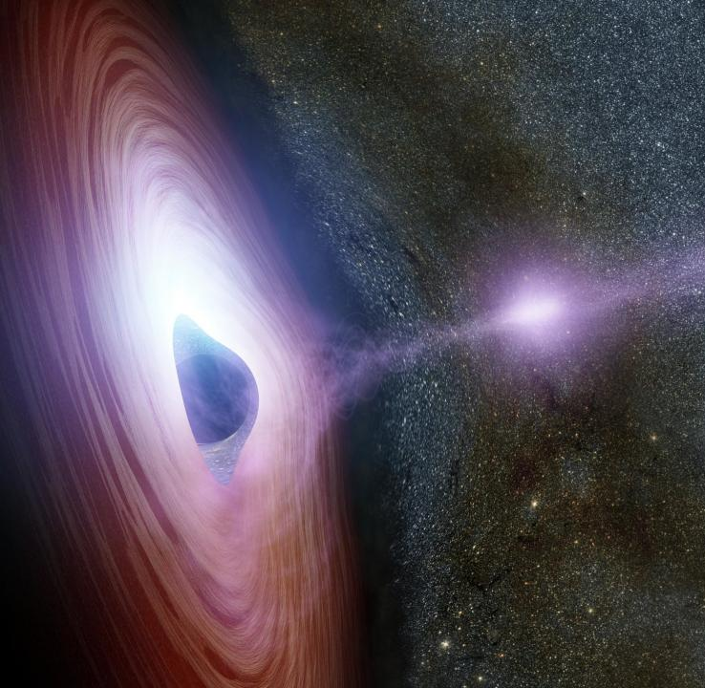
Mase središnjih supermasivnih crnih rupa u kvazarima
Luka Matijević
Mentorica: prof.dr.sc. Vernesa Smolčić
Fizički odsjek, Prirodoslovno-matematički fakultet, Bijenička 32, Zagreb
Izvor: Nustar-Caltech (NASA)

Slide 2
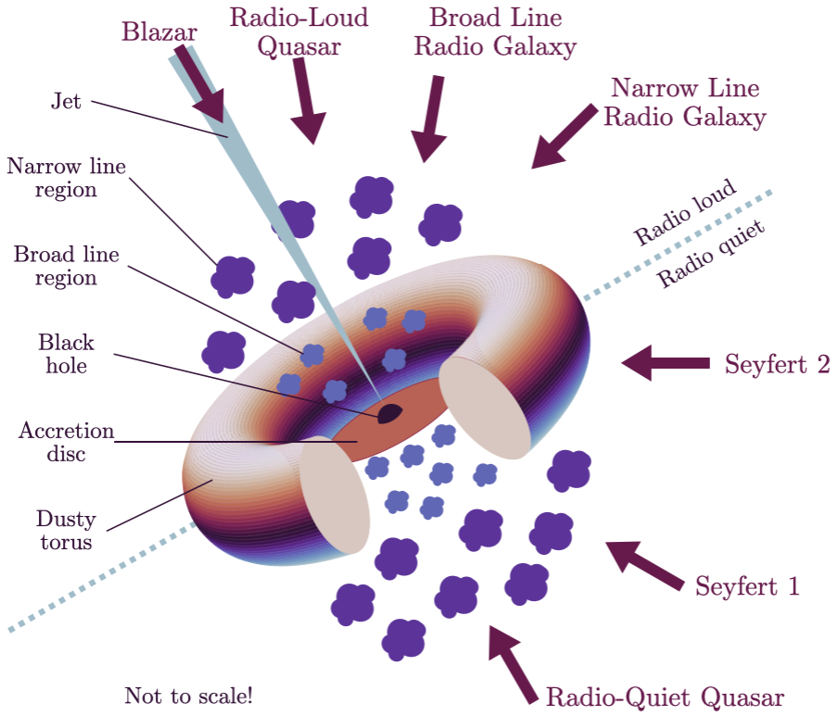
Crne rupe – središta aktivnih galaktičkih jezgara
Ilustracija autorice Emme Alexander, distribuirano putem CC BY
4.0 licence.

Slide 3
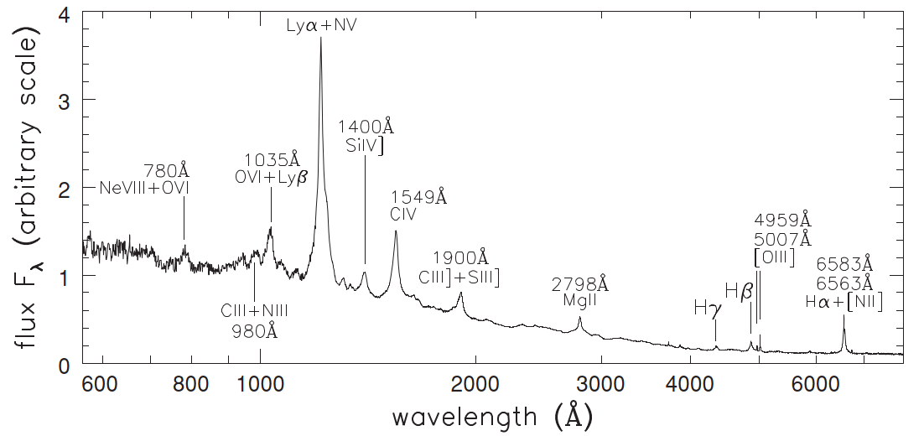
Primjer tipičnog ultraljubičastog i optičkog spektra kvazara s označenim spektralnim linijama. - Telfer et al. 2002, ApJ, 565, 773

Slide 4
$f_{λ}=C_{λ}λ^{−α−2}$
$R_{BLR}=cτ_{BLR}$
$l=\frac{λL_{3000}}{{10}^{44}erg s^{−1}}$
$ℳ_{SMBH}=\overline{f}\frac{R_{BLR}σ^{2}}{G}$
$τ_{BLR}=\left({29.44}_{−5.51}^{+6.78}\right)l^{0.5}$
$L_{λ}=4πf_{λ}D_{L}^{2}$
Raﬁee A. & Hall P.B. 2011 ApJS, 194(2), 42

Slide 5
Cilj seminara?
Metodom kartiranja jeke u korelaciji sa spektralnim značajkama kvazara odrediti mase njihovih crnih rupa i usporediti rezultate s Rafiee & Hall 2011.

Slide 6
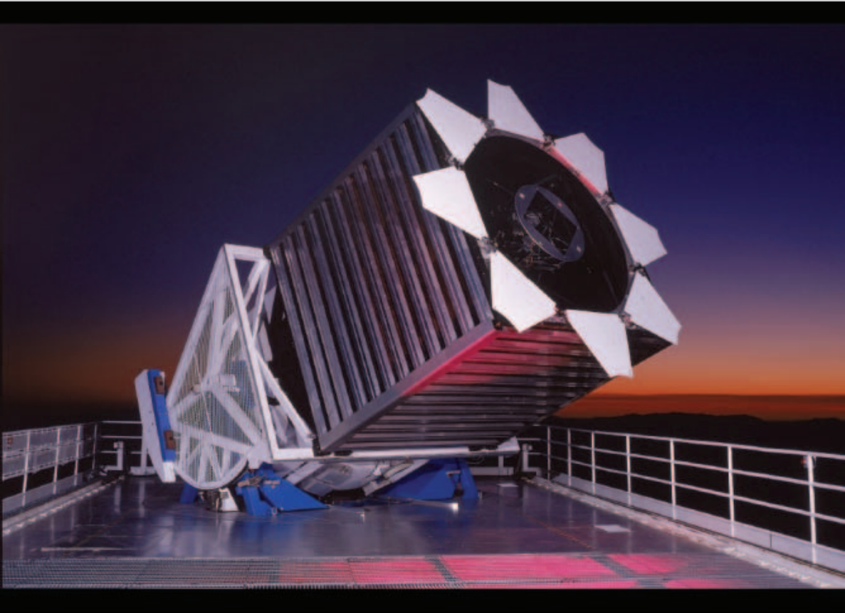
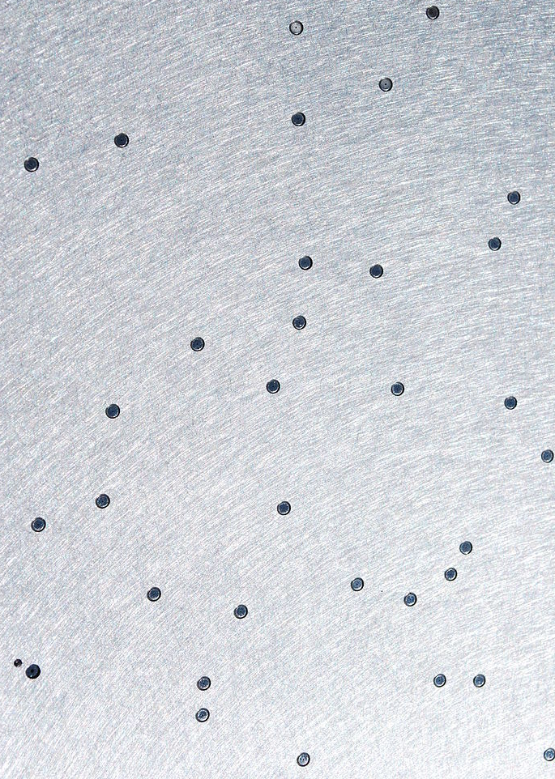
Podaci
27602 spektra kvazara
Sloan Digital Sky Survey (SDSS)
Data release 3
Flexible Image Transport System (FITS)
Gunn et al. 2006
Fotografija autora EdPost, distribuirano putem CC BY-SA 3.0 licence.

Slide 7
Analiza

Slide 8
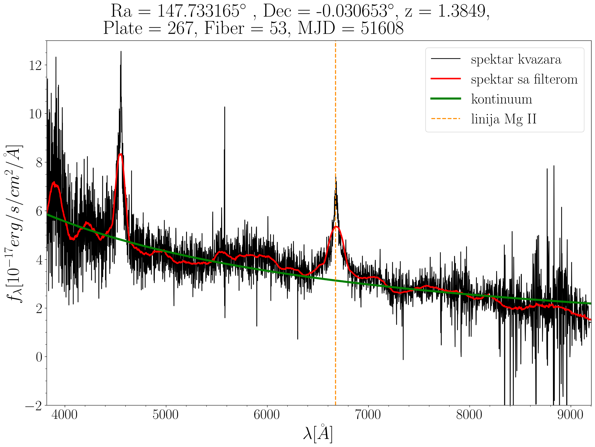
Određivanje toka zračenja na 3000 Å
2 metode:
Interpolacija kroz 3 najbliže vrijednosti
Prilagodba krivulje $f_{λ}=C_{λ}λ^{−α−2}$
Uklanjanje šuma: Savitzky-Golay filter (window_length = 171 i polyorder = 3 )

Slide 9
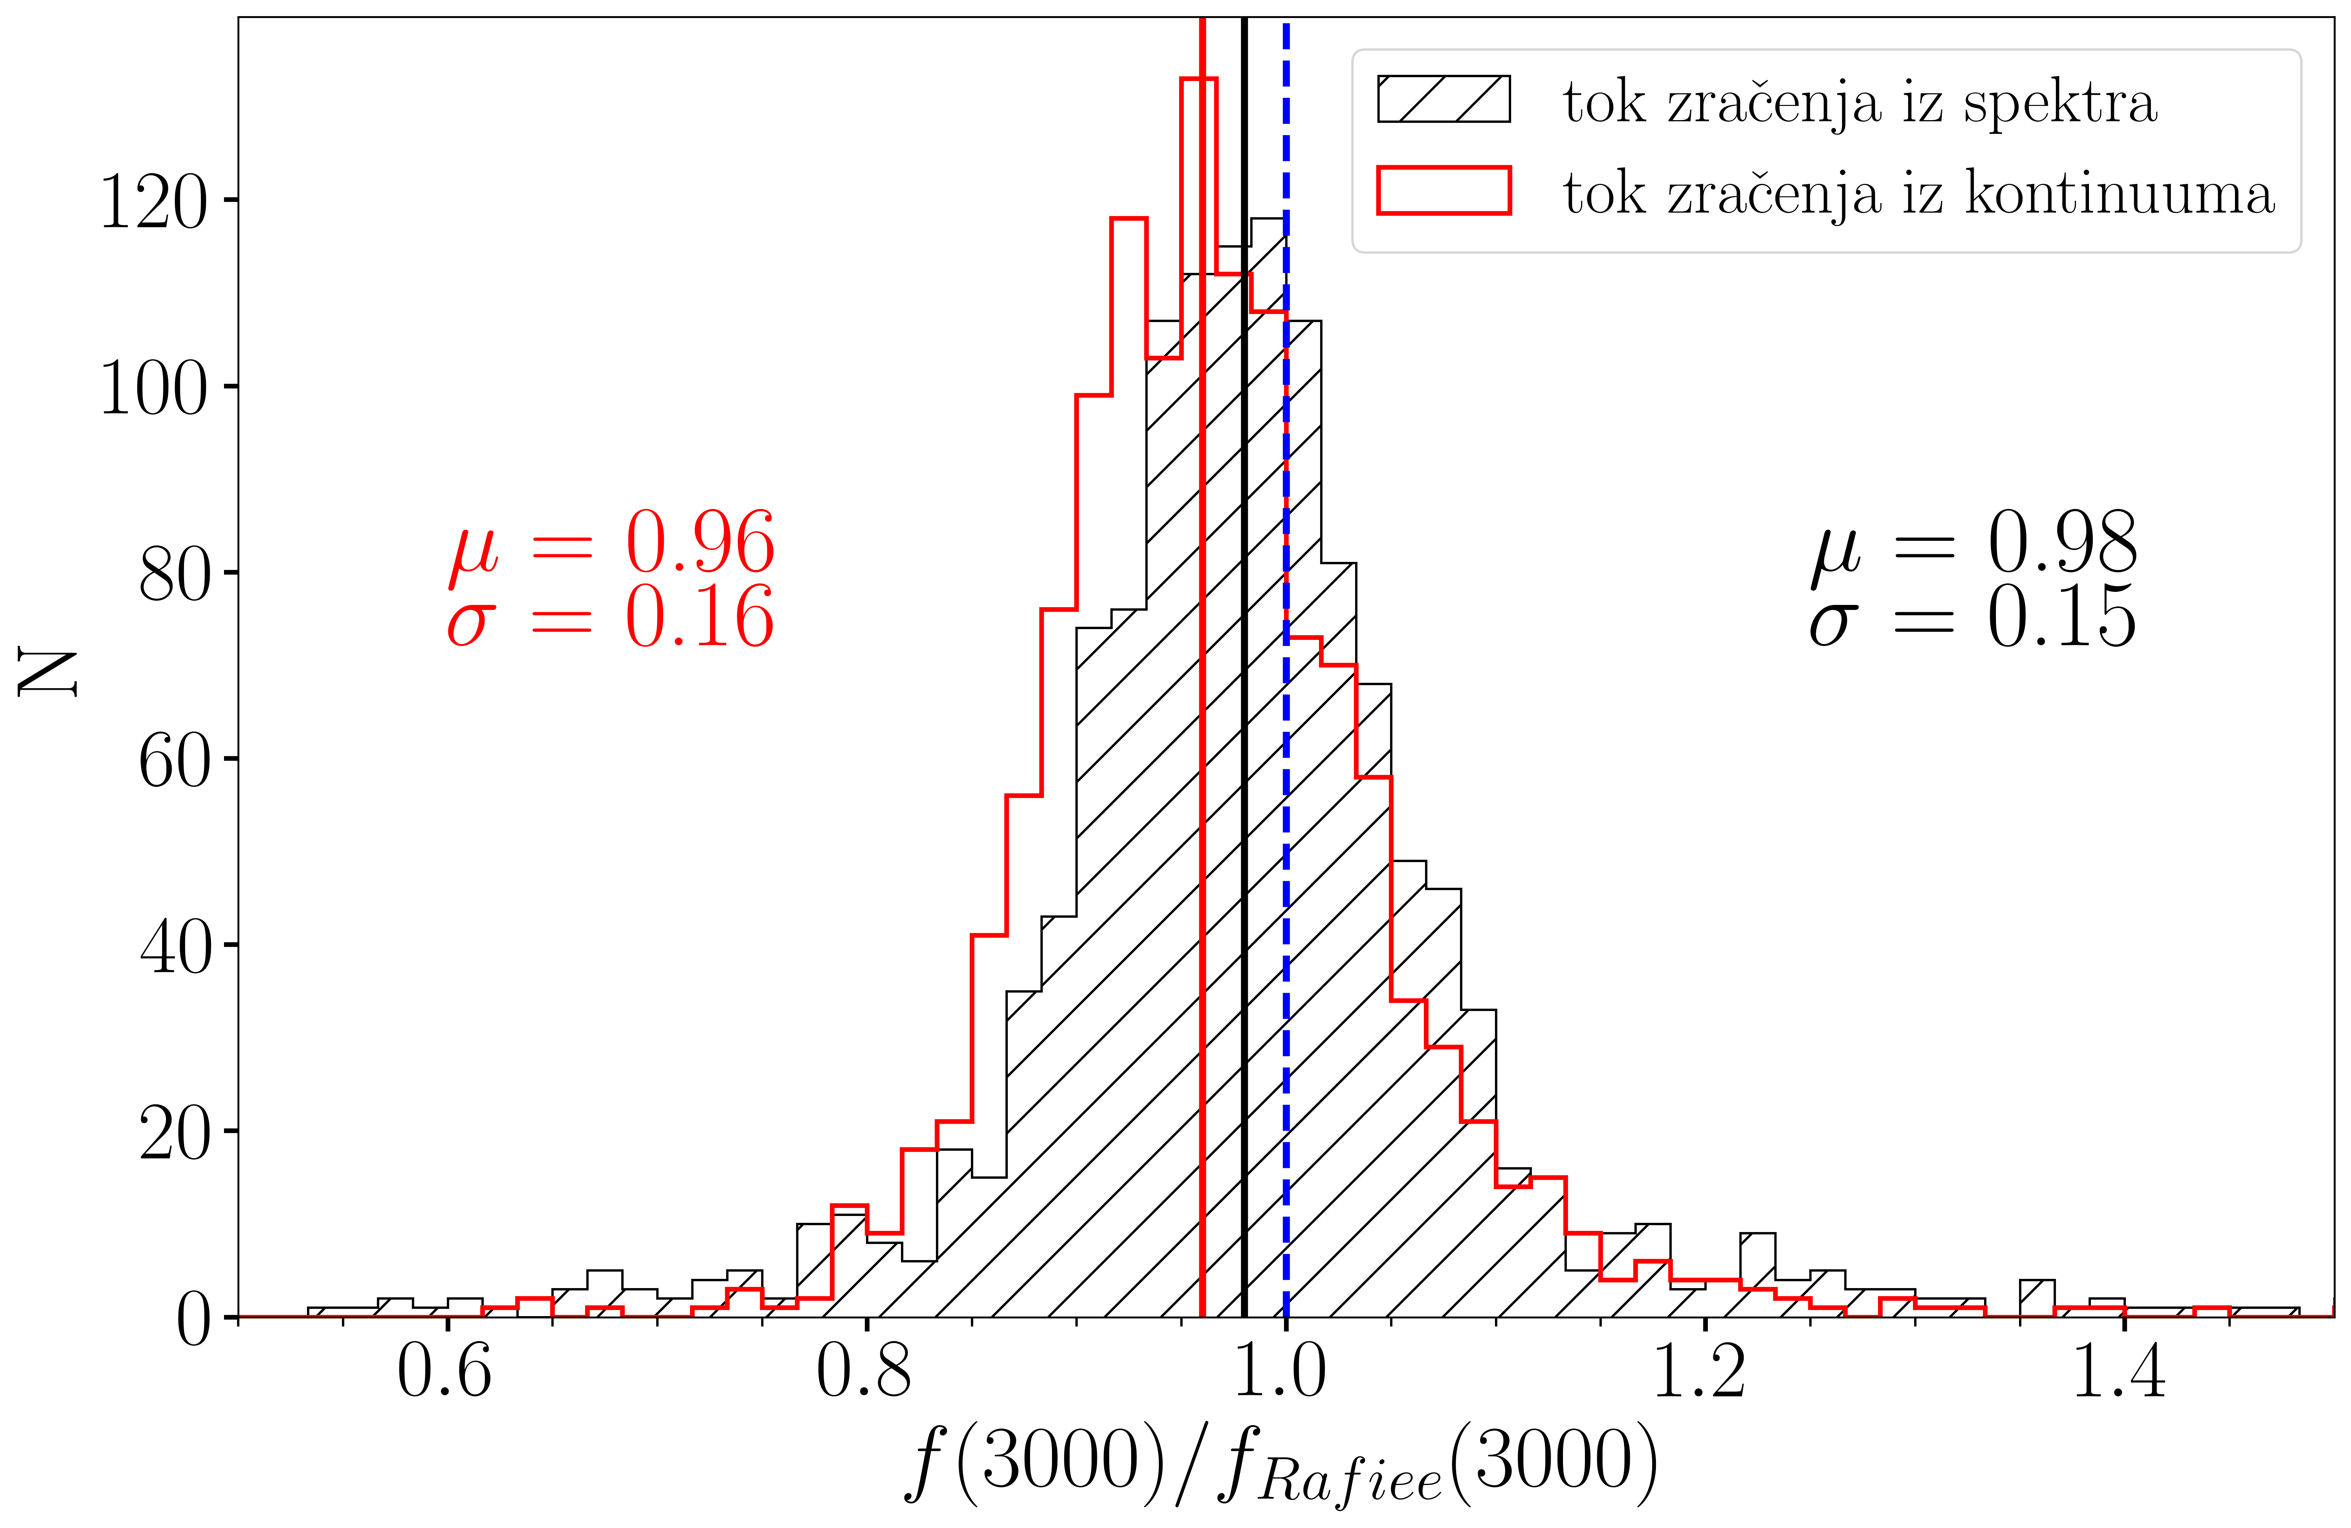

Slide 10
Određivanje luminoziteta i ${\text{R}}_{\text{BLR}}$
$L_{λ}=4πf_{λ}D_{L}^{2}$ (${\text{H}}_{0}=71 \text{km} {\text{s}}^{−1} {\text{Mpc}}^{−1}, Ω_{m,0}=0.26$)
$l=\frac{λL_{3000}}{{10}^{44}erg s^{−1}}$
$τ_{BLR}=\left({29.44}_{−5.51}^{+6.78}\right)l^{0.5}$
$R_{BLR}=cτ_{BLR}$

Slide 11
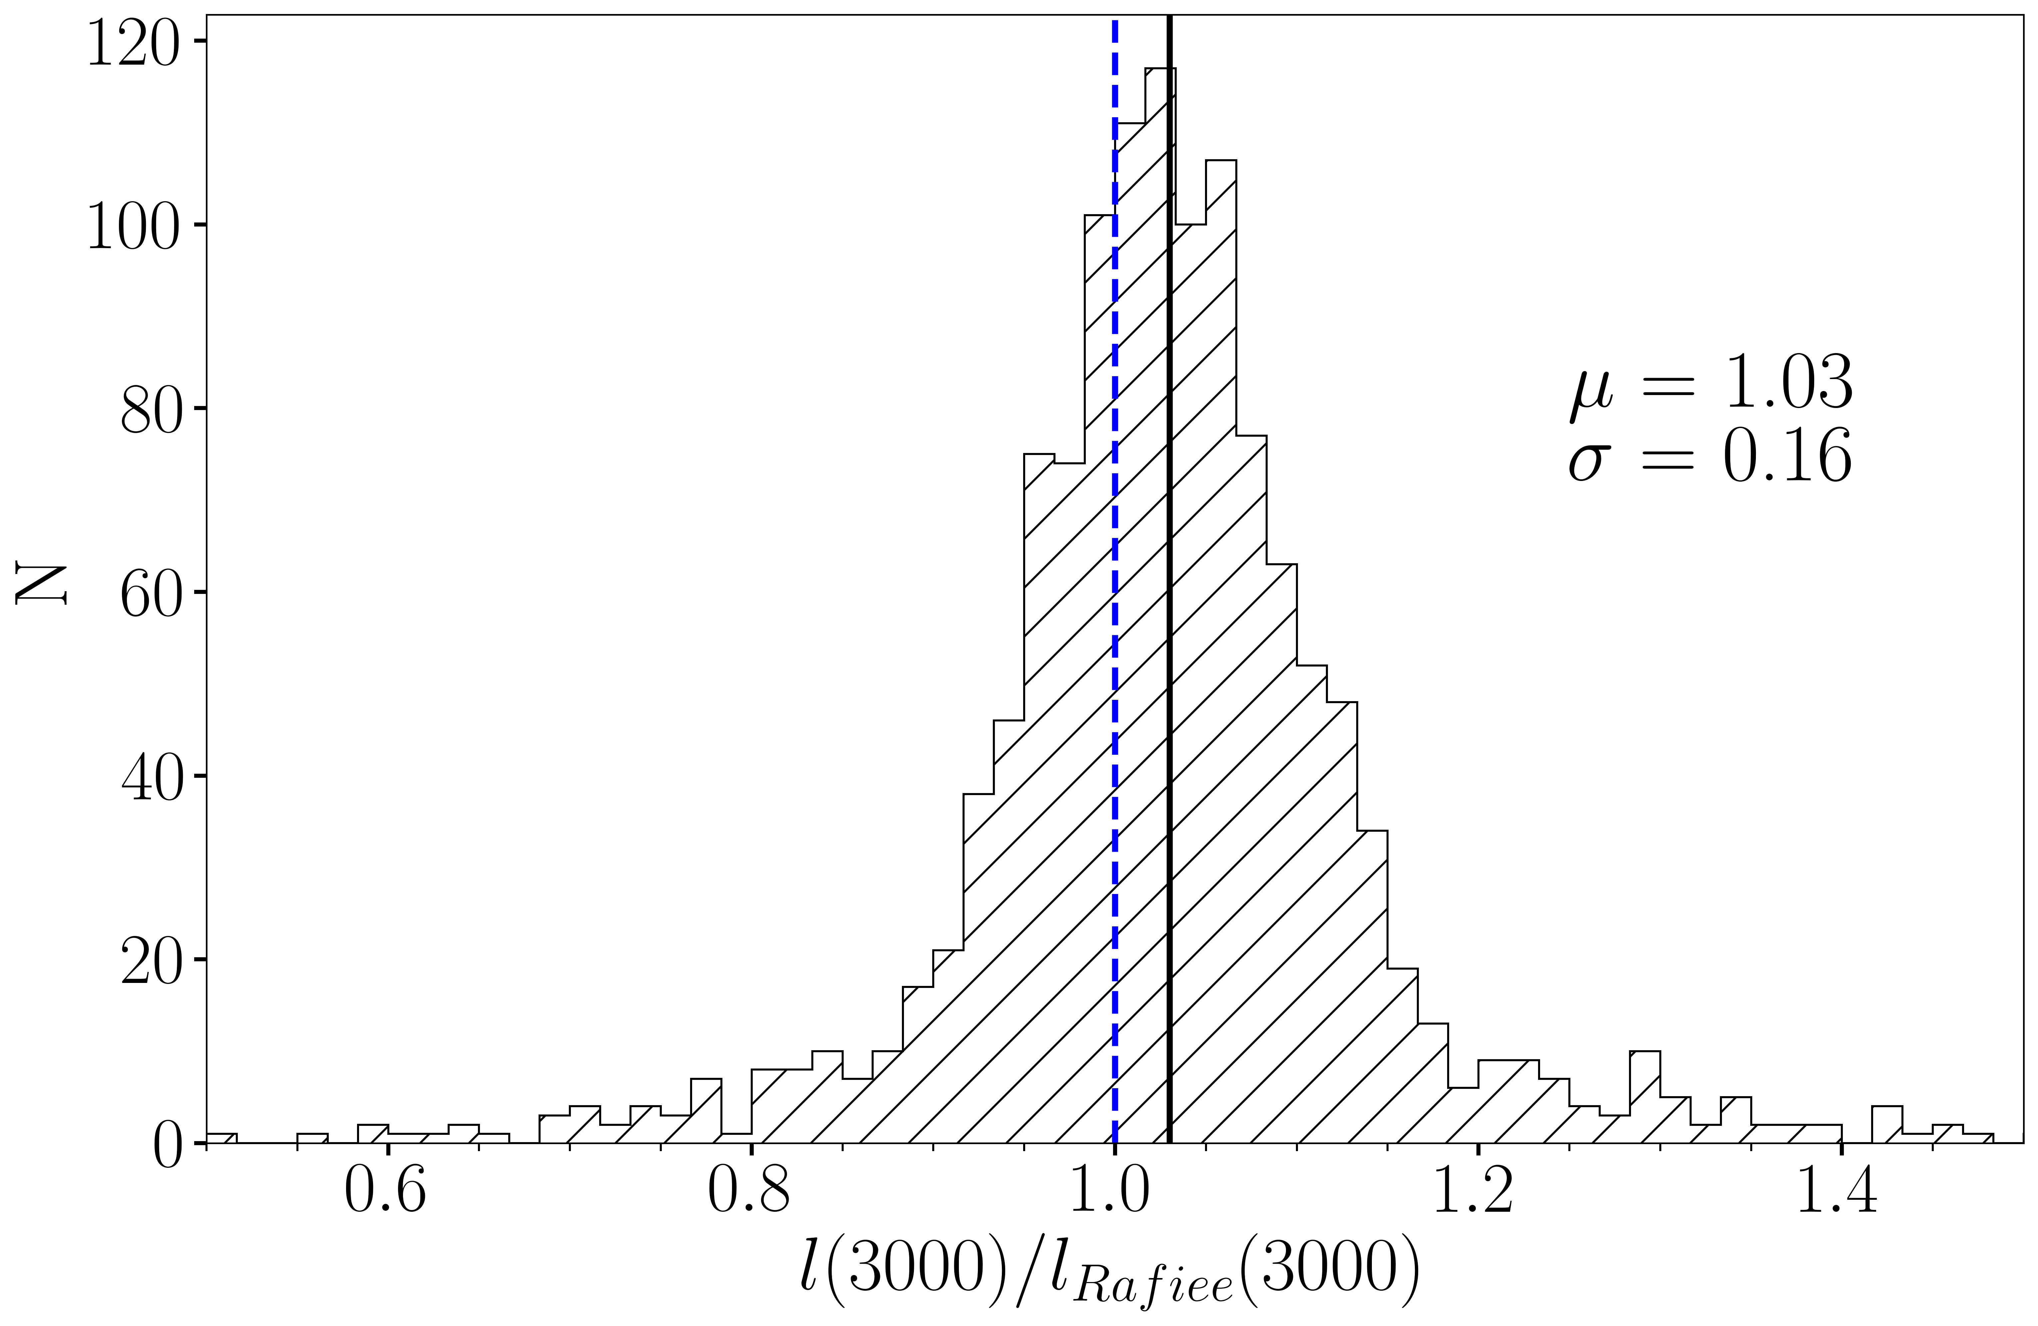
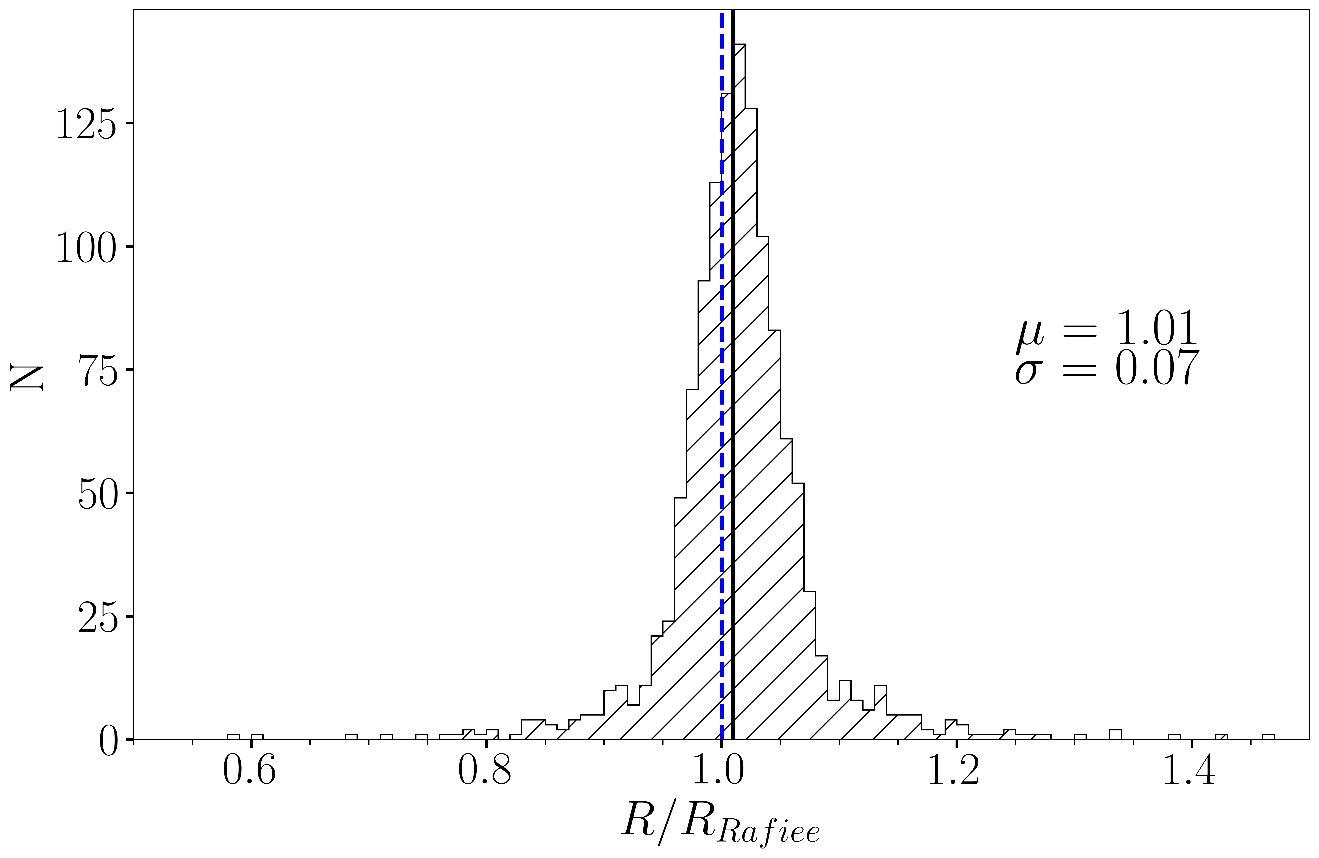

Slide 12
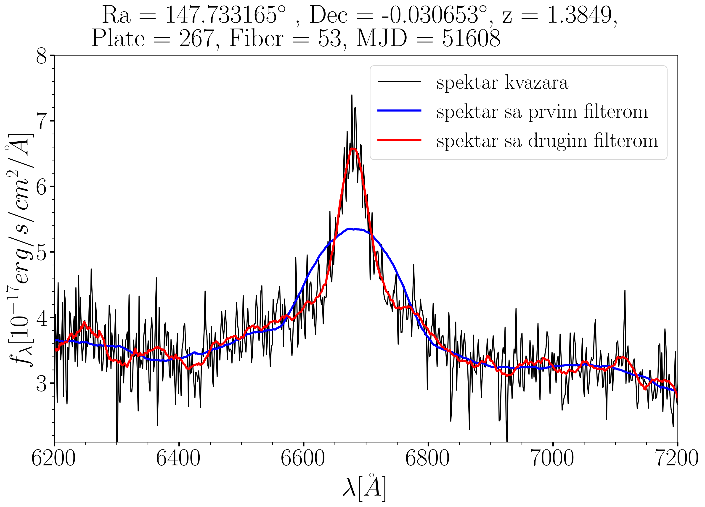

Slide 13
$σ^{2}\left(λ\right)=\left\langle λ^{2}\right\rangle −λ_{0}^{2}$
$\left\langle λ^{2}\right\rangle =\frac{\int{λ^{2}P\left(λ\right)dλ}}{\int{P\left(λ\right)dλ}}$
$λ_{0}=\frac{\int{λP\left(λ\right)dλ}}{\int{P\left(λ\right)dλ}}$
Raﬁee A. & Hall P.B. 2011 ApJS, 194(2), 42

Slide 14
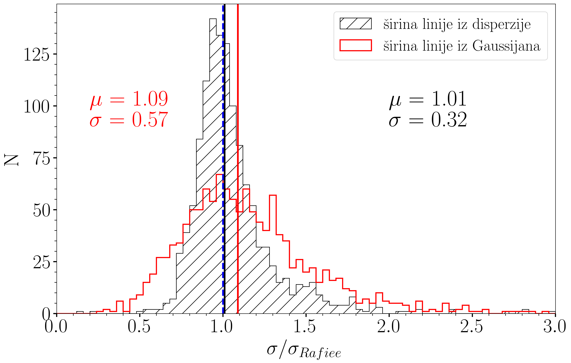
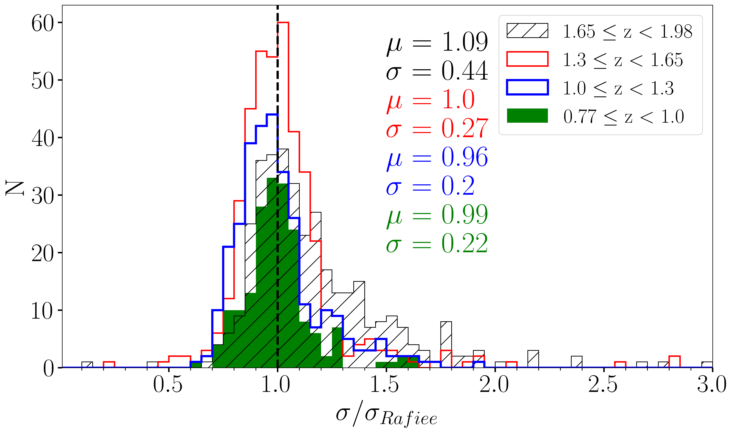

Slide 15
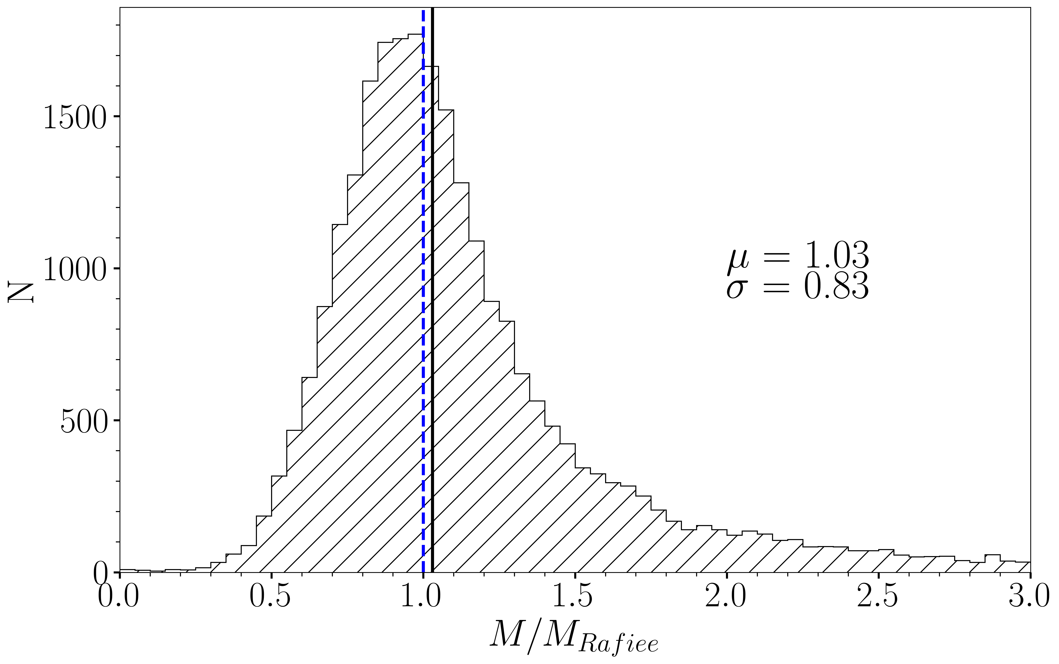
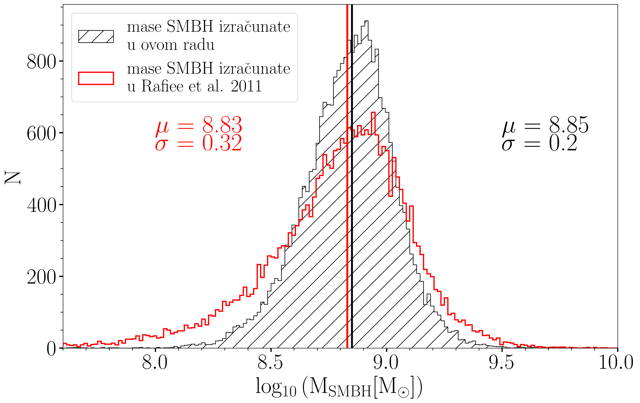

Slide 16
Zaključak
Izračunate mase crnih rupa za 26453 kvazara
Dobro slaganje rezultata s Rafiee & Hall 2011.
Izvor: ESO/M. Kornmesser and L. Calçada

